Slide 1
묻고 전공진입으로 가!
5조 어동져스
성균관대학교

Slide 2
01
03
05
02
04
팀 구성원의 역할 분담
프로젝트의 목표 및 내용
코딩 구현
06
프로젝트 기획배경과 차별성
프로그램 화면구성 및 내용
기대효과 및 개선사항

Slide 3
팀 구성원의 역할 분담
장훈: 코딩 총괄
박채정: PPT &발표
김성은: PPT & 발표
이서원: 전지 구성 및 제작
이경민: 전지 구성 및 제작

Slide 4


기획 배경과
차별성
???
뭐가 맞는 말이야??
영역에서 가장 높은 학점만 반영 돼?
평균 평점 계산은 모든 과목 기준이야?
이 수업도 반영되는 거 맞지?

Slide 5
Before
A과목은 전공진입 요건이고, 3학점에 평점 B니까 3 X 3.0을 더하고…
B과목은 전공진입 요건이 아니니까 제외하고…
프로젝트의 목표 및 내용
C과목은 전공진입 요건인데 P/F인데 넣어야 하나? 어떻게 계산하지?
D과목은 전공진입 요건인가? 이거도 계산해야 하는 건가?
After
계열은 인문과학계열!
넣고 싶은 학과는 글로벌융합학부!
그리고 내가 수강한 과목들의 각각
영역, 학점, 과목명, 평점만 입력하면 끝!

Slide 6
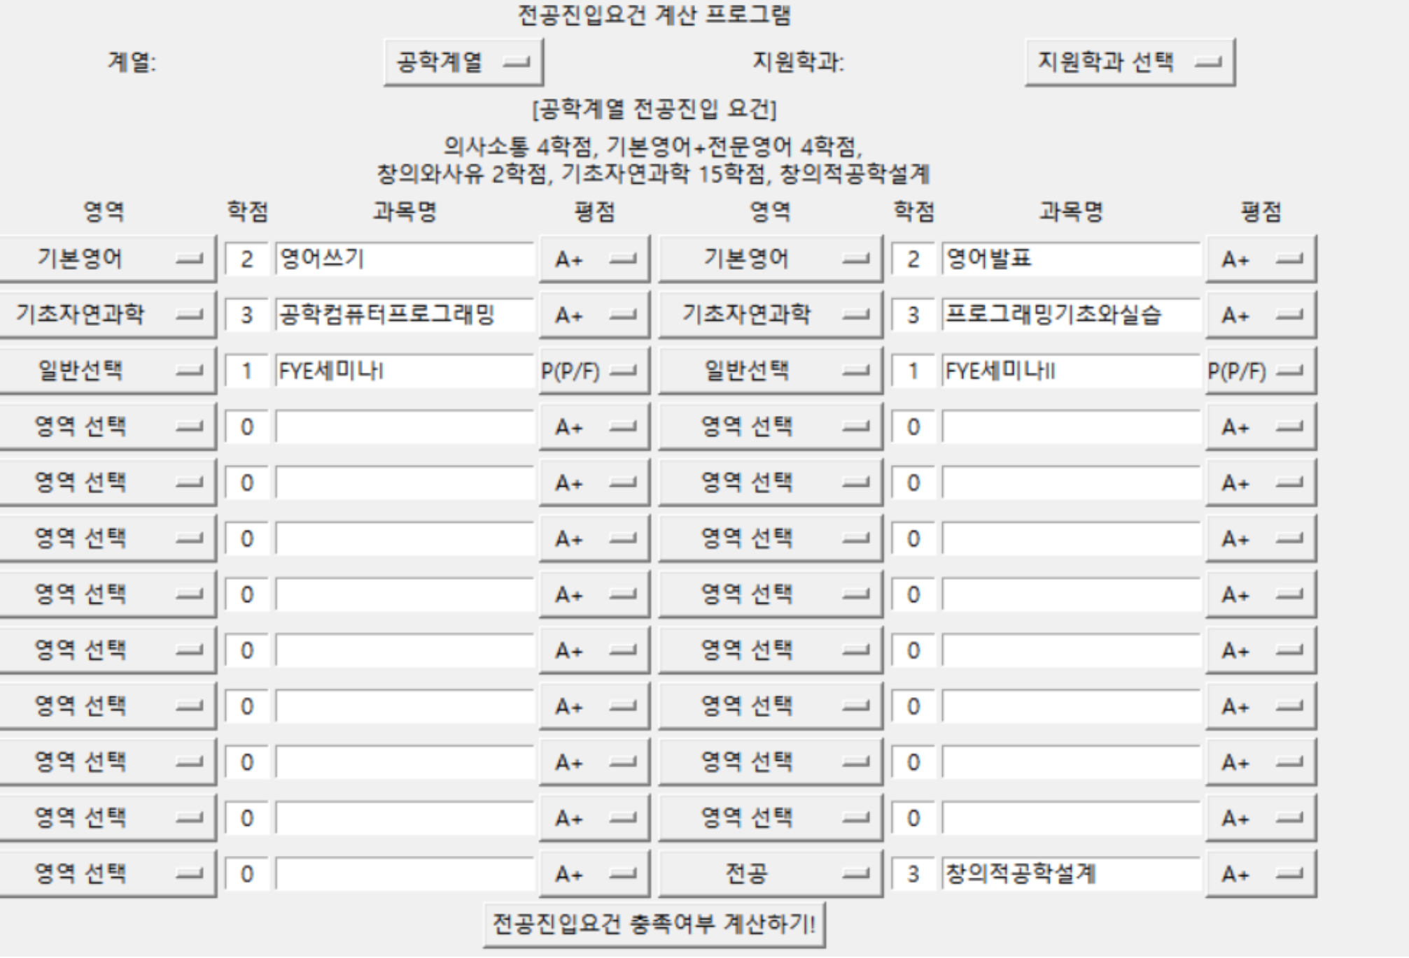
프로그램
화면구성과 구현 내용

Slide 7


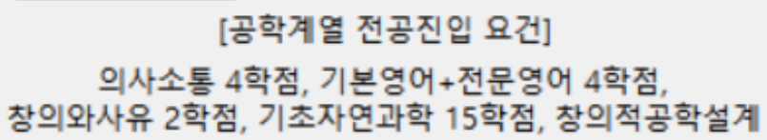
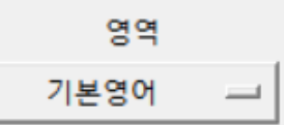
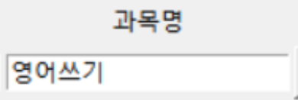
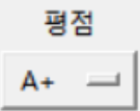


: 계열 선택
: 지원할 학과 선택
: 계열별 전공진입 요건
프로그램
화면구성과 구현 내용
: 과목 선택
: 과목명 쓰기
: 받은 학점
: 전공진입 요건 충족 여부 계산
: 학점 기입

Slide 8
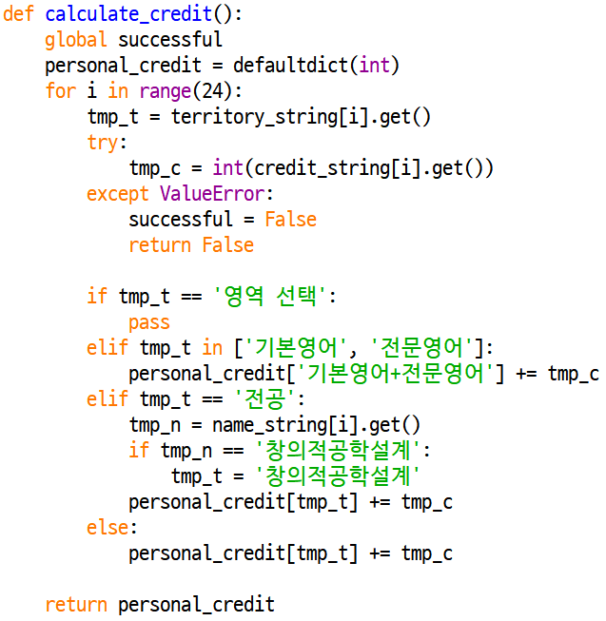
코딩 구현

Slide 9
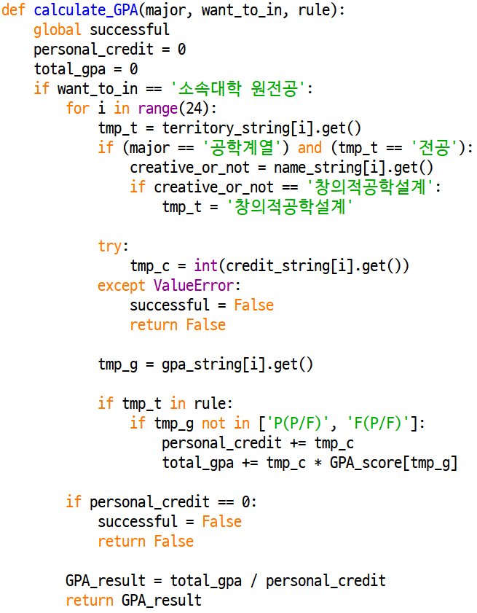
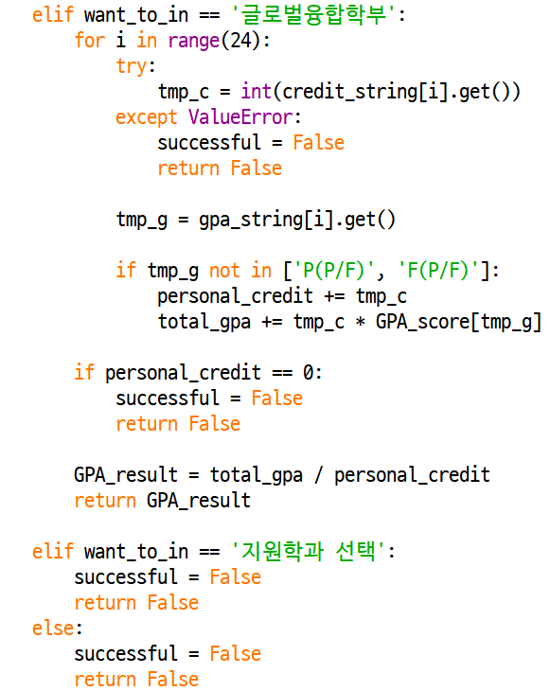
코딩 구현

Slide 10
기대효과
간단하게 전공진입 요건 충족 여부와
평균 학점을 알 수 있다!
기대효과 및 개선사항
개선사항
복수전공 컷에 대한 정확한 정보 X

